Slide 1
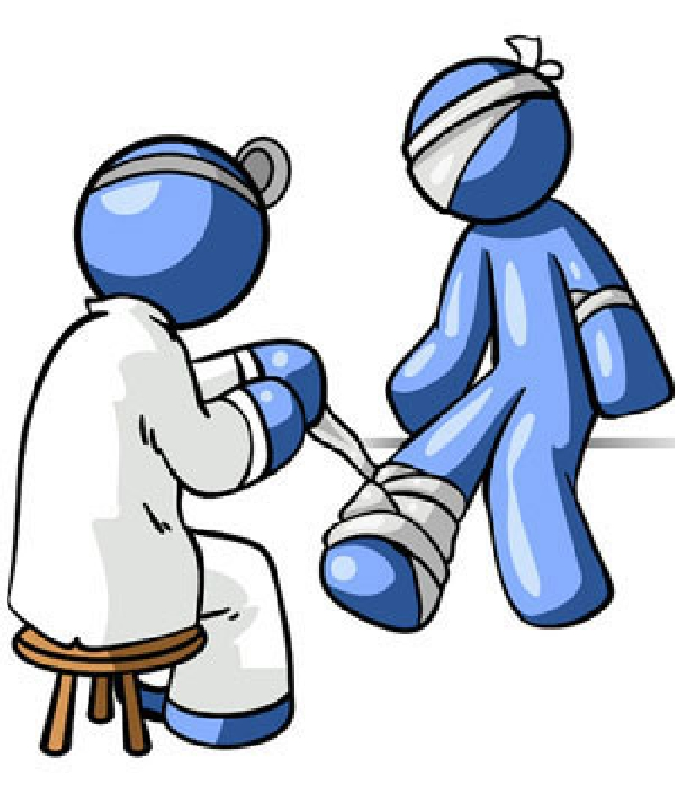
Переломи і вивихи

Slide 2
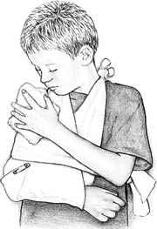
Вивих — це стійке зміщення суглобних кінців костей за межі їх нормальної рухомості, інколи з розривом суглобної сумки і зв'язок і виходом однієї з кісток з сумки.
Вивихи можливі внаслідок різких, надмірних рухів у суглобі, у випадках падіння з висоти на витягнуту кінцівку, в результаті сильного удару в область суглоба.
Часто вивихи супроводжуються переломами.

Slide 3
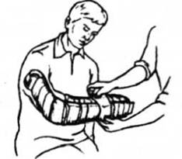
Ознаки
Біль в області ушкодженого суглоба.
Втрата звичайної рухливості в суглобі.
Вимушене положення кінцівки.
Зміна форми кінцівки з області суглоба.

Slide 4
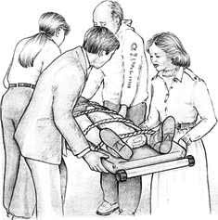
Допомога
Потерпілого необхідно якнайшвидше доставити до медичного закладу.На час транспортування потерпілого до медичного закладу на ушкоджений суглоб потрібно накласти транспортну шину їй пов'язку, що надійно фіксує кінцівку. Для зменшення болю можна дати потерпілому таблетку анальгіну чи іншого обезболювального засобу. Ні в якому разі не слід вправляти вивих самостійно.

Slide 5
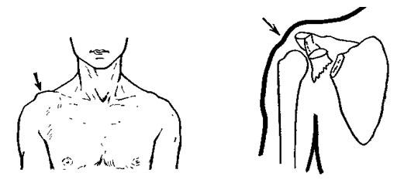
Перелом — це порушення цілісності кістки. Розрізняють закриті переломи, коли не відбувається пошкодження шкіри, та відкриті, коли зламана кістка виходить назовні.

Slide 6
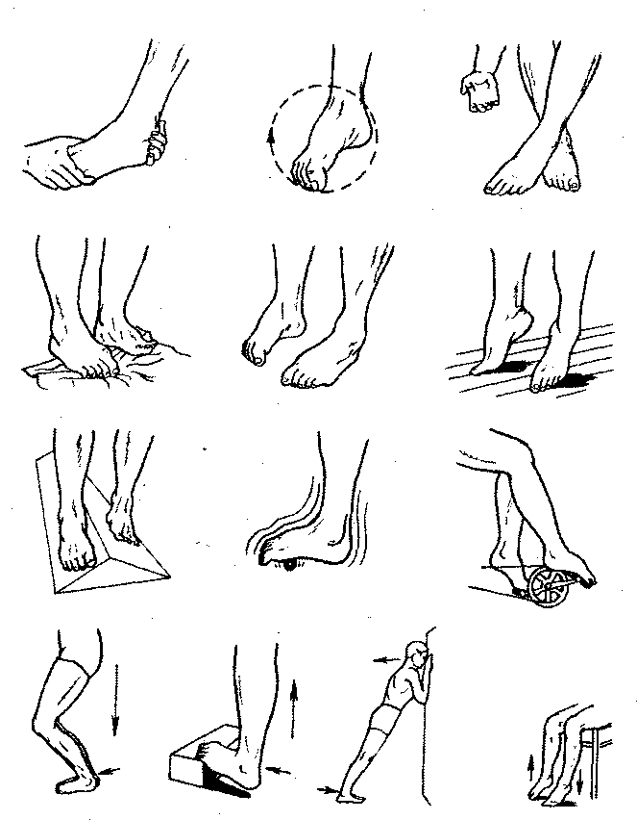
Ознаки
Біль постійний чи такий, що виникає в разі навантаження на ушкоджену кінцівку або при обмацуванні області перелому.
Неможливість рухів в ушкодженій області.
Зміна форми частини тіла (кінцівки) в області перелому.
Ненормальна рухомість кістки в області перелому.

Slide 7
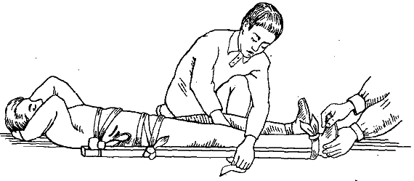
Загальний стан потерпілого залежить від характеру перелому і може бути досить тяжким (особливо в разі переломів кісток черепа, таза, стегна тощо), часто підвищується температура тіла.

Slide 8
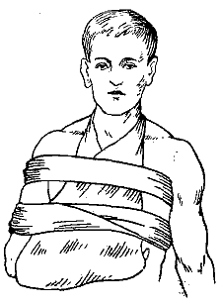
Допомога
Забезпечення повного спокою пошкодженої частини тіла.
Усунення рухомості уламків кісток у місці перелому.
Для цього потрібно іммобілізувати пошкоджену частину тіла, тобто зробити її нерухомою. Це досягається накладанням утримуючої пов'язки.
Для транспортної іммобілізації найкраще користуватися готовими стандартними шинами, в разі їх відсутності шини виготовляють самі, їх можна зробити з будь-яких матеріалів, які можна знайти на місці нещасного випадку — палиці, дошки, дранки, кори дерева, очерету тощо.
Головна вимога — достатня довжина та міцність шини.

Slide 9
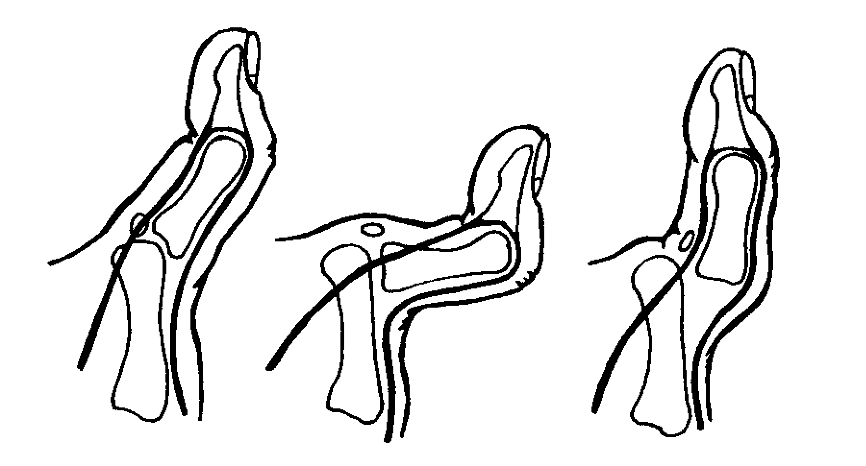
Переломи деяких кісток вимагають особливого підходу до надання першої допомоги.

Slide 10
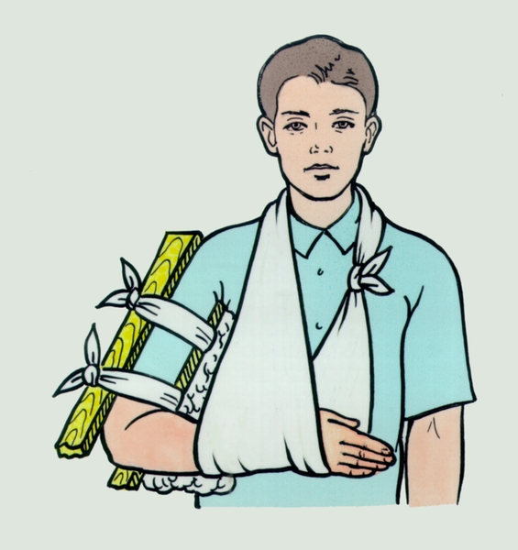
Підготувала Учениця 11-Б класу Ярошевська Дар’я

